Slide 1
أئمة الدولة السعودية الأولى
الدرس الخامس
إعداد الاستاذ :
محمد رجب عثمان

Slide 2
تولى حكم الدولة السعودية الأولى عدة أئمة من آل سعود تمكنوا من بنائها وتوحيد أجزائها ، من هم أئمة الدولة السعودية الأولى ؟ وما جهودهم في بناء الوطن وتحقيق الأمن ؟

Slide 3
أئمة الدولة السعودية الأولى

Slide 4
1 / الإمام محمد بن سعود
شهدت الدرعية قوة واستقرار داخلياً منذ أن تولى الإمام محمد بن سعود بن محمد بن مقرن الإمارة فيها عام 1139هـ ، حيث بدأ في تأسيس الدولة السعودية الأولى.

Slide 6
نشاط 1 (صفحة ٣٨)
أ – ما سبب اختيار الدرعية عاصمة للدولة السعودية الأولى ؟
بسبب قوتها واستقرارها

Slide 7
ابتداء توحيد الدولة
- قاد الإمام محمد بن سعود عدد من الحملات منطلقا من الدرعية وتمكن من ضم العيينة ومنفوحة وحريملاء وعرقة
الدفاع عن الدولة
- واجه الإمام محمد بن سعود عدة حملات من بعض القوى في المنطقة عام ١١٧٢ هجرية، كما واجه حملات أخرى من حاكم نجران عام ١١٧٨ هجرية، ولم تنجح تلك الحملات لصمود أهالي الدرعية
- توفي الإمام محمد بن سعود في الدرعية عام ١١٧٩اهجرية بعد أربعين عاما من العمل والتأسيس

Slide 8
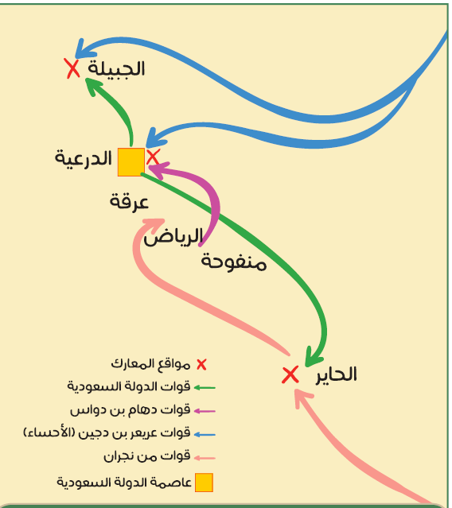
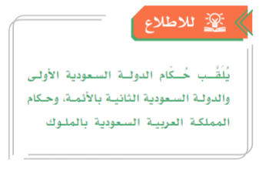

Slide 9
2 / الإمام عبدالعزيز بن محمد
تولى الحكم بعد وفاة أبيه 1179 هـ
اشتهر بالعدل والشجاعة والحكمة
عرف عهده بالتوسع والانطلاق حيث شهد عهده توسع الدولة وقوة نفوذها

Slide 10
أهم أعماله
1- إكمال توحيد الدولة :
- ضم الرياض 1187 هـ ثم الوشم والخرج والقصيم والأحساء وعسير ونجران وجازان
- بسط نفوذه على عمان والبحرين وقطر وساحل الخليج العربي

Slide 11
أهم أعماله
2- الدفاع عن الدولة :
واجه الحملات العثمانية الغازية من العراق ومنها :
الحملة العثمانية الأولى : بقيادة ثويني بن عبدالله ١٢٠١ هجرية.
الحملة الثانية : بقيادة ثويني بن عبدالله ١٢١١ هجرية.
الحملة الثالثة : بقيادة الكيخيا علي عام ١٢١٣ هجرية.
انتهت هذه االحملات بالفشل.

Slide 12
الإمام عبدالعزيز بن محمد والطلاب الصغار
عرف عن الإمام عبدالعزيز بن محمد عنايته بالصغار وتشجيعهم على التعلم
كان يخصص وقتا لاستقبالهم في قصر سلوى بالدرعية ليستمع إلى قراءتهم ويثني عليهم ويكافئهم ليحفزهم على طلب العلم
قصر سلوى
أسسه عبدالعزيز بن محمد في حي الطريف بالدرعية ليكون مقرا للحكم
أخذ هذا الاسم من السلوان وهو ما يبعث السعادة والأنس في النفس

Slide 13
قصر سلوى بالدرعية

Slide 14
وفاته:
توفي عام 1218 هـ بعد أن حكم 40 سنة حيث اغتيل غدرا وهو يصلي العصر في مسجد الطريف بالدرعية بتدبير من أعداء الدولة لتوسعها وقوتها و صحة مبادئه.

Slide 15
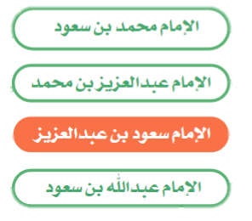
3 / الإمام سعود بن عبدالعزيز
عرف عهده بالفترة الذهبية للدولة السعودية الأولى لأن الدولة في عهده اتسعت حيث امتدت إلى حدود العراق والشام واليمن وساحل الخليج العربي لذلك وصفه
بعض المؤرخين بسعود الكبير حيث وصلت الدولة في عهده إلى أقصى نطاق لها.

Slide 16
- أصبحت الدولة في عهده تشغل معظم الجزيرة العربية كما كانت في العهد النبوي.
- أعاد الأمن والاستقرار في مكة والمدينة ووفر احتياجات الحجاج
- توفي في االدرعية عام 1229 هـ

Slide 17
نشاط 2
أ- لماذا وصف الإمام سعود بن عبدالعزيز بسعود الكبير ؟
لأن الدولة في عهده وصلت إلى أقصى اتساع لها
ب- لماذا سمي قصر الحكم في الدرعية بقصر سلوى ؟
من السلوان وهو كل ما يبعث السعادة والأنس في النفس

Slide 18
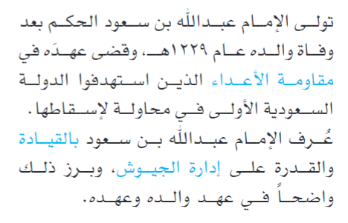
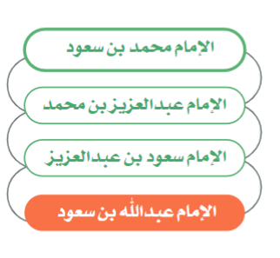
4 / الإمام عبدالله بن سعود

Slide 19
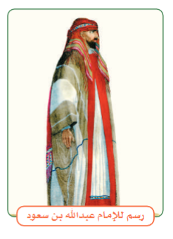
انتهت الدولة السعودية الأولى في عهده بسبب الحملات العثمانية التي أرسلها والي مصر محمد علي وكانت الجيوش العثمانية كبيرة وضخمة فاستسلم الإمام عبدالله من أجل حقن الدماء وحماية وطنه ثم نقل إلى مصر وبعدها إلى اسطنبول ثم قتلوه.

Slide 20
انتهى الدرس
اتمنى لكم التوفيق والنجاح

